Slide 1
শুভ সকাল

Slide 2
শিক্ষক পরিচিতি
কোহিনুর জান্নাত
সহকারি শিক্ষক
ফকিরাকাটা সরকারি প্রাথমিক বিদ্যালয়

Slide 3
নতুন প্রাথমিক গণিত বইয়ের সাথে পরিচিতি

Slide 4
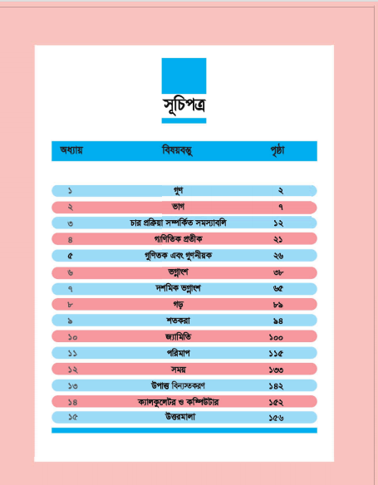

Slide 5
পাঠ পরিচিতি
প্রাথমিক গণিত
পঞ্চম শ্রেণি
অধ্যায় : এক

Slide 6
6
+
6
+
6
+
6
+
6
=
30
6
$$×$$
5
=
30
যোগের সংক্ষিপ্ত রুপ হল গুণ

Slide 7
পাঠ ঘোষণা
গুণ

Slide 8
শিখনফল
আজকের পাঠ থেকে আমরা যা শিখতে পারবো :
তিন অঙ্কবিশিষ্ট সংখ্যাকে তিন অঙ্কবিশিষ্ট সংখ্যা দ্বারা গুণ করতে পারবে ।
চার অঙ্কবিশিষ্ট সংখ্যাকে তিন অঙ্কবিশিষ্ট সংখ্যা দ্বারা গুণ করতে পারবে ।

Slide 9
পূর্ব শ্রেণির গুণ সম্পর্কিত আলোচনা -
2 3
$×$3
গুণ্য
গুণক
6 9
গুণফল
যে সংখ্যাকে গুণ করা হয় তাকে গুণ্য বলে ।
যে সংখ্যা দিয়ে গুণ করা হয় তাকে গুণক বলে ।
গুণ করে যে ফলাফল পাওয়া যায় তাকে গুণফল বলে ।

Slide 10

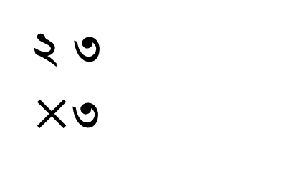
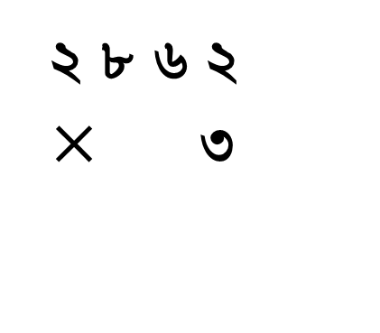
দুই , তিন ও চার অঙ্কের সংখ্যার গুণ
2 3
$×$3
2 8 6
$×$ 4
2 8 6 2
$×$ 3
6 9
1 1 4 4
7 5 8 6
গুণের সহজ পদ্ধতি
2 1 1 $×$ 50 =
1
0
5
5
0

Slide 11
2 8 6
2 8 6
× 4
× 4
1 1 4 4
2 4
6 × 4
3 2
0
80 × 4
8
0
0
200 × 4
1
1
4
4

Slide 12
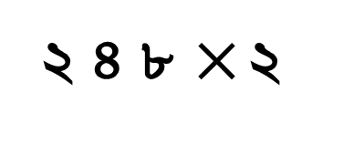
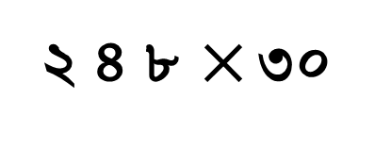
2 4 8
$$×$$
3 2
=
7 9 3 6
হিসাব প্রক্রিয়া
2 4 8
2 4 8
2 4 8
2 4 8
$$×$$
3 2
$×$
3 2
$$×$$
3 2
$$×$$
3 2
2 4 8 $×$ 2
4 9 6
4
9
6
4 9 6
4 9 6
7
4
4
0
7
4
4
0
2 4 8 $×$ 30
7 4 4 0
7
9
3
6
7 9 3 6
দশকের হিসাব দেখানোর জন্য “০” বসাই ।

Slide 13
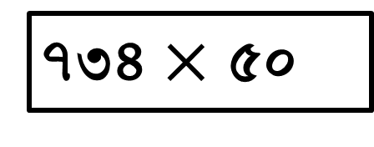
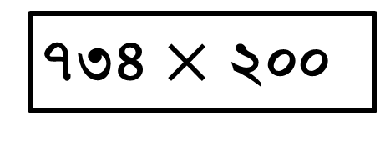
734 কে 256 দ্বারা গুণ করি
7 3 4
$$×$$
2 5 6
734 $×$ 6
4 4
0
4
734 $×$ 50
3 6
7
0
0
1 4
0
0
6
8
734 $×$ 200
1
8
0
7
9
4
$∴$734 $×$ 256 = 187904

Slide 14
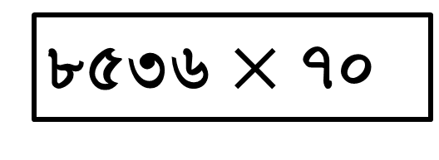
8536 কে 972 দ্বারা গুণ করি
8 5 3 6
$$×$$
9 7 2
8536 $×$ 2
1
7
0
7
2
8536 $×$ 70
5 9
7
5
2
0
7 6
8
2
4
0
0
8536 $×$ 900
8
2
9
6
9
9
2
$∴$8536 $×$ 972 = 8296992

Slide 15
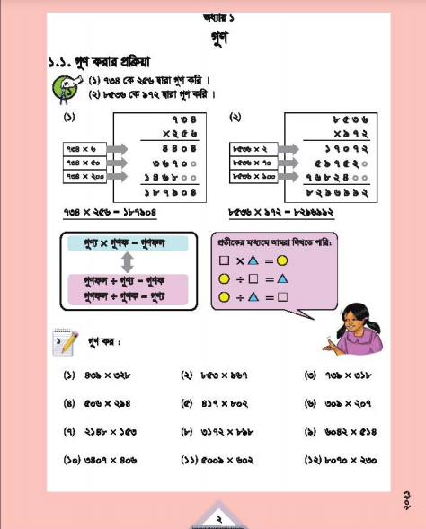
পৃষ্ঠা : ২
1.1. গুণ করার প্রক্রিয়া

Slide 16
10 $×$ 3 = 30
গুন্য
গুণক
গুণফল
গুন্য
$$×$$
গুণক
$$=$$
গুণফল
$$×$$
$$=$$
$$÷$$
$$=$$
গুণক
$$÷$$
$$=$$
গুণফল
গুন্য
গুণফল
$$÷$$
গুণক
$$=$$
গুন্য
$$÷$$
$$=$$

Slide 17
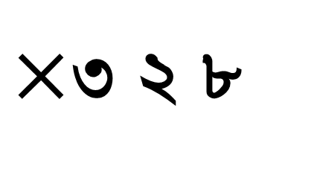
গুণ কর :
(1) 439 $×$ 328
4 3 9
$×$3 2 8
3 5
1
2
8
7
8
0
1 3
1
7
0
0
1
4
3
9
9
2
$∴$ 439 $×$ 328 = 143992

Slide 18
বাড়ির কাজ
পৃষ্ঠা : ২
গুণ কর :
(2) থেকে (12) পর্যন্ত

Slide 19
ধন্যবাদ সবাইকে

